Slide 1
МДОУ «Кизильский детский сад №3»
Открытые просмотры
«Использование развивающей предметно пространственной среды для организации самостоятельной
(совместной )
деятельности детей».

Slide 2
КУЛЬТУРНЫЕ ПРАКТИКИ
.
Во второй половине дня организуются разнообразные культурные практики, ориентированные на проявление детьми самостоятельности и творчества в разных видах деятельности. В культурных практиках воспитателем создается атмосфера свободы выбора, творческого обмена и самовыражения, сотрудничества
взрослого и детей.
Организация культурных
практик носит
преимущественно
подгрупповой характер.

Slide 3
Сенсорный игровой интеллектуальный тренинг

Slide 4
Сенсорный и интеллектуальный тренинг – система заданий, преимущественно игрового характера, обеспечивающая становление системы сенсорных эталонов (цвета, формы, пространственных отношений и др.), способов интеллектуальной деятельности (умение сравнивать, классифицировать, составлять, систематизировать по какому-либо признаку и пр.). Сюда относятся развивающие игры, логические упражнения, занимательные задачи.
Сенсорный и интеллектуальный тренинг – система заданий, преимущественно игрового характера, обеспечивающая становление системы сенсорных эталонов (цвета, формы, пространственных отношений и др.), способов интеллектуальной деятельности (умение сравнивать, классифицировать, составлять сериационные ряды, систематизировать по какому-либо признаку и пр.). Сюда относятся развивающие игры, логические упражнения, занимательные задачи.

Slide 5
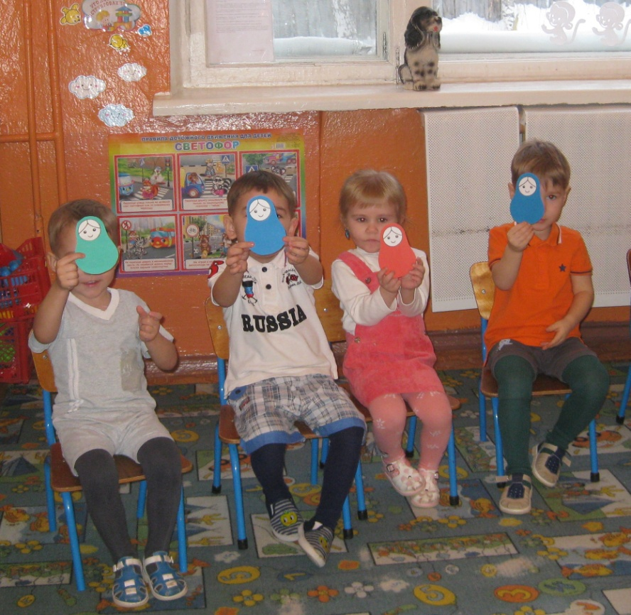
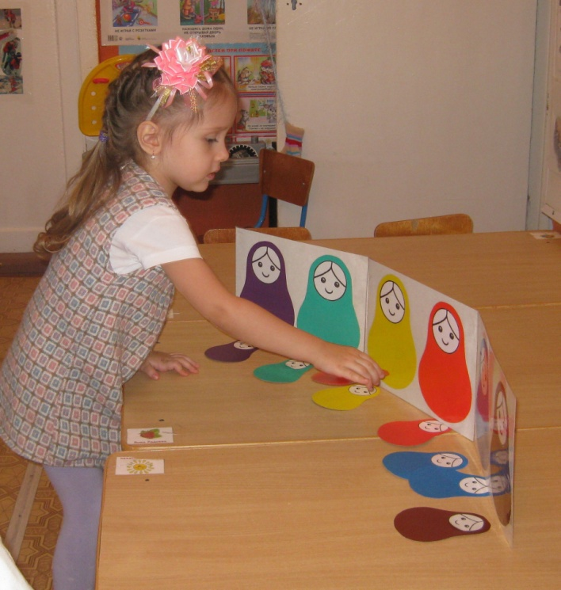
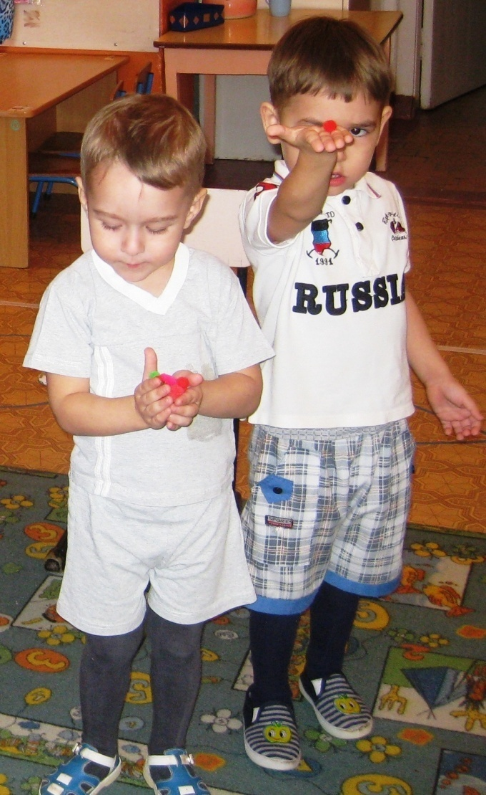
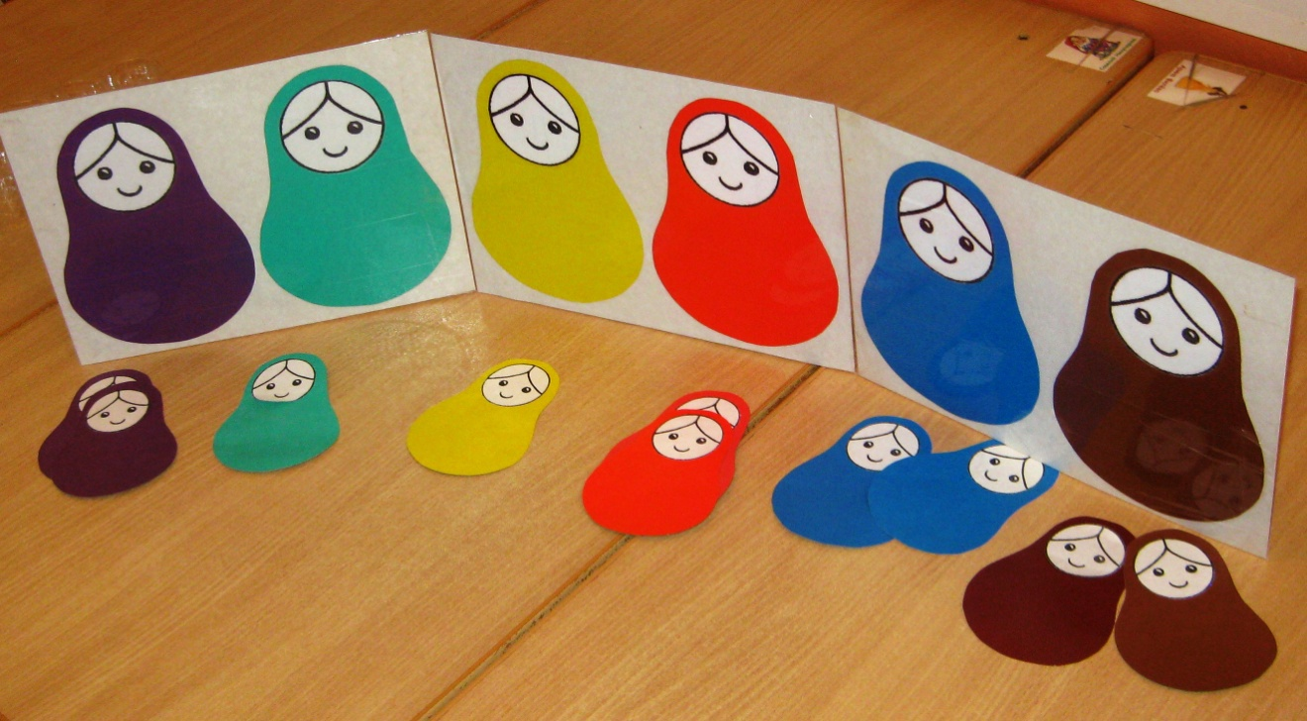
1-я младшая группа
Воспитатель Рабинчук Светлана Витальевна

Slide 6
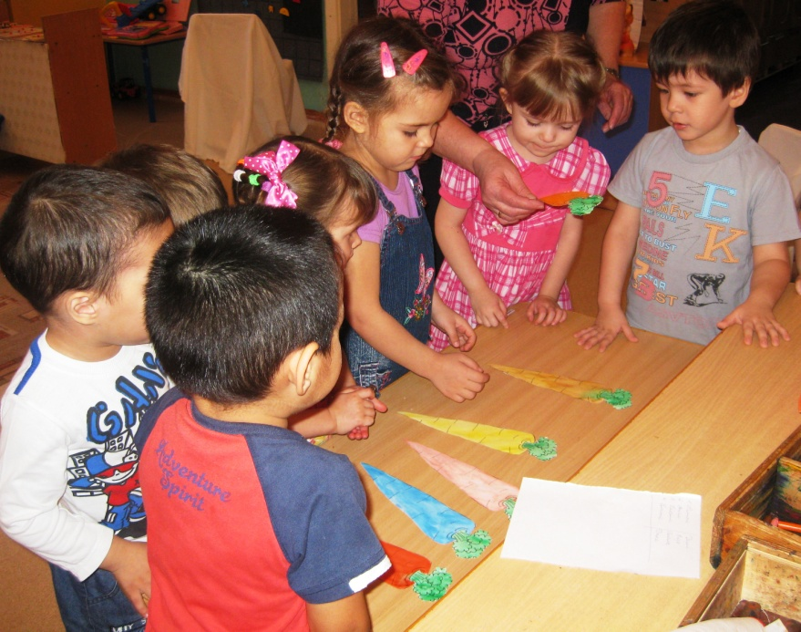
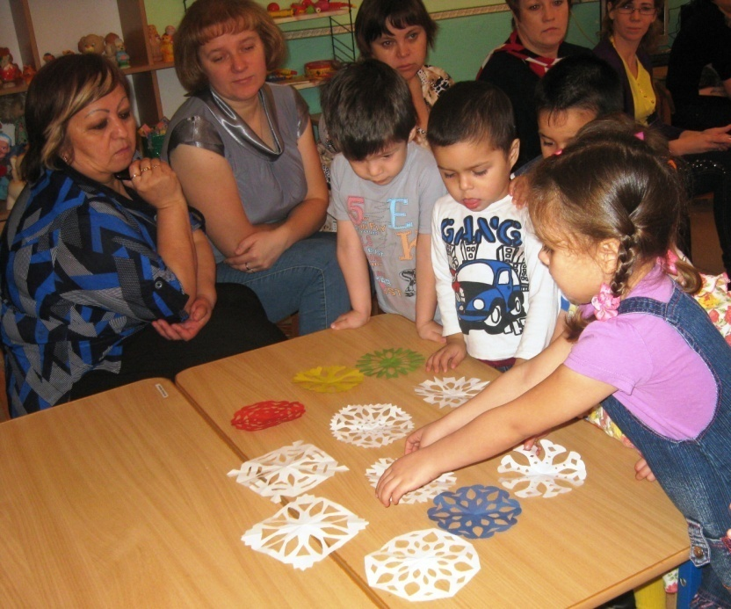
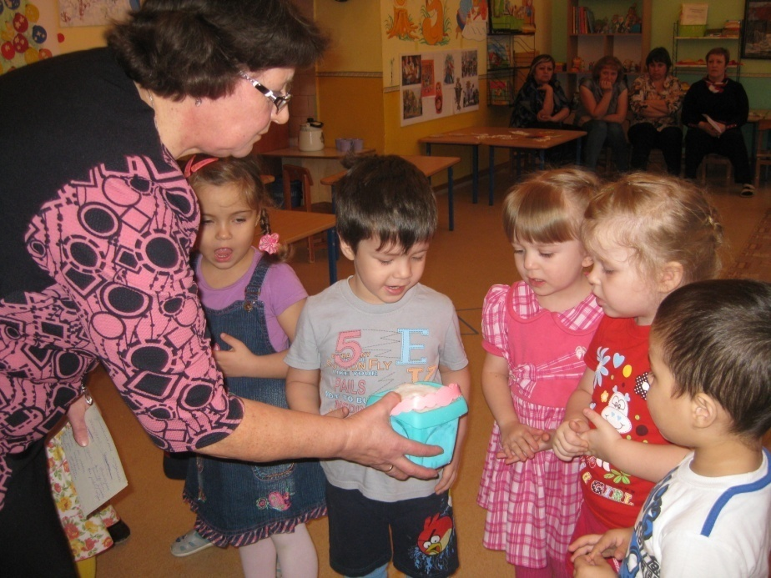
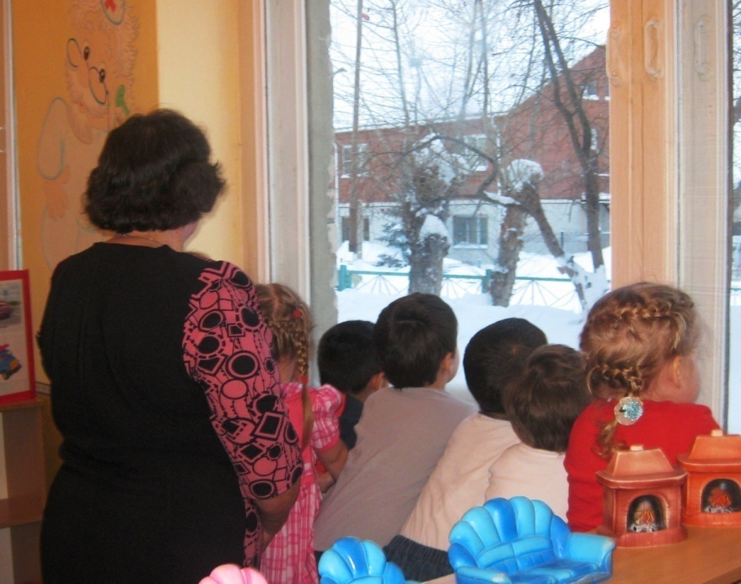
2-я младшая группа
Воспитатель Карсакова Маргарита Гасимовна

Slide 7
Творческая мастерская

Slide 8
Творческая мастерская предоставляет детям условия для использования и применения знаний и умений. Мастерские разнообразны по своей тематике, содержанию, например, занятия рукоделием, приобщение к народным промыслам, просмотр познавательных презентаций, оформление художественной галереи, книжного уголка или библиотеки, игры и коллекционирование. Начало мастерской – это обычно задание вокруг слова, мелодии, рисунка, предмета, воспоминания. Далее следует работа с самым разнообразным материалом: словом, звуком, цветом, природными материалами, схемами и моделями.
Результатом работы в творческой мастерской
является создание книг-самоделок, детских журналов , составление маршрутов путешествия на
природу, оформление коллекции,
создание продуктов детского рукоделия и пр.

Slide 9
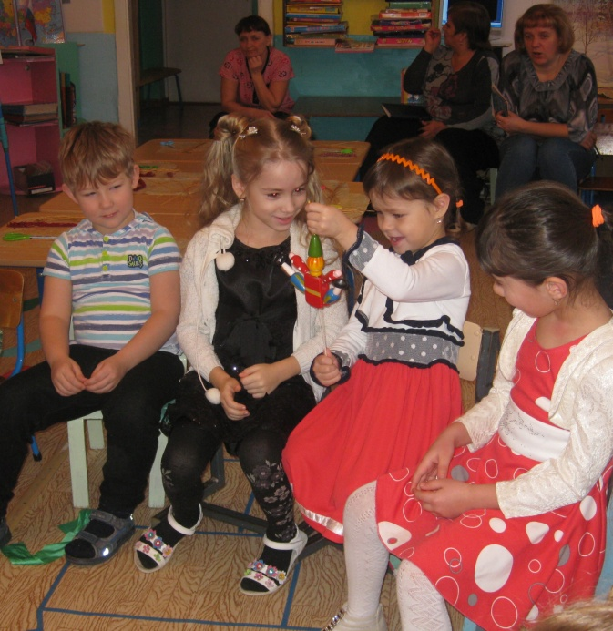
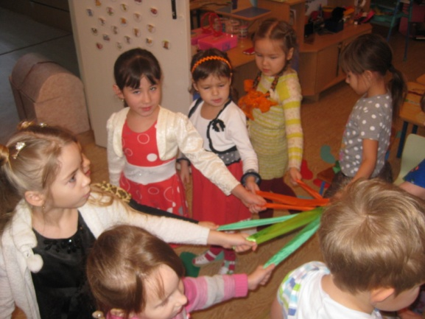
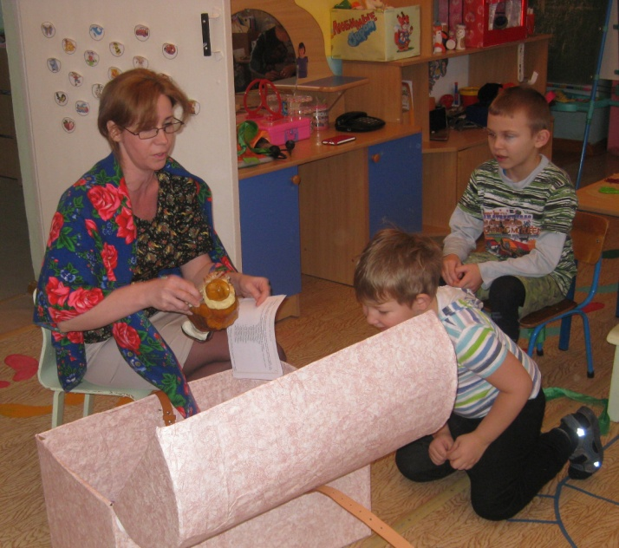
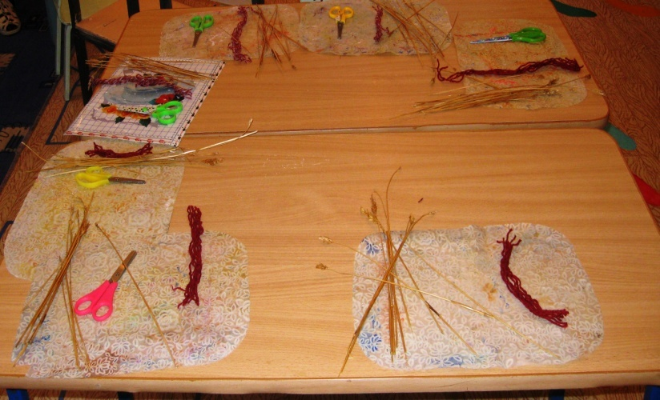
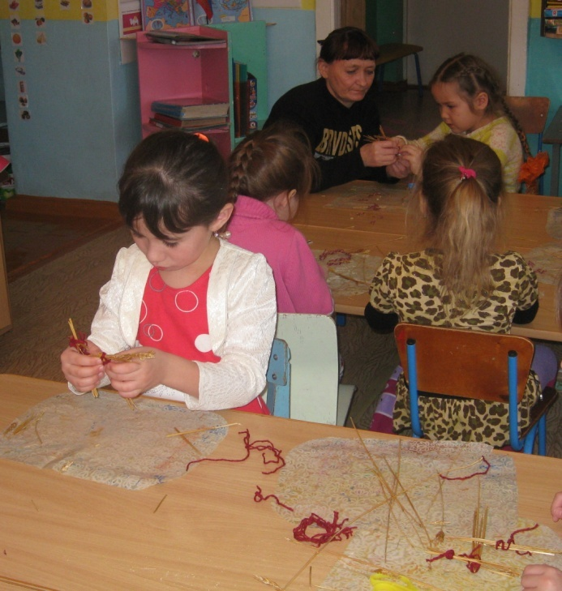
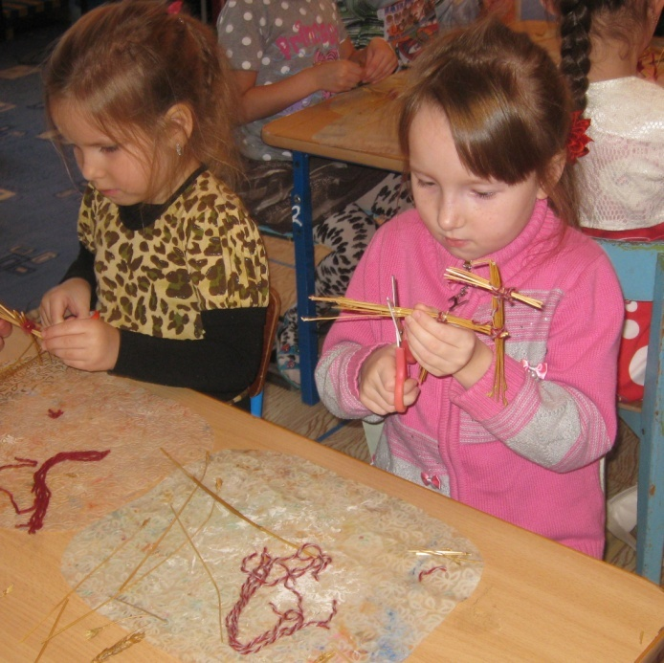
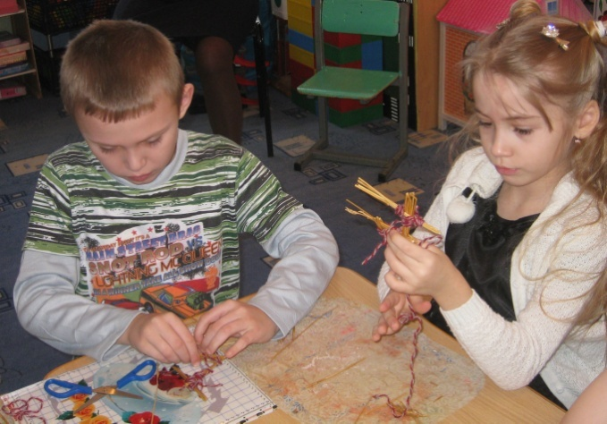
Разновозрастная
группа
Воспитатель Баранова Надежда Сергеевна
Кукла-оберег «Солнечный конь»

Slide 10
Музыкально-театральная
гостиная

Slide 11
Музыкально-театральная и литературная гостиная (детская студия) - форма организации художественно-творческой деятельности детей, предполагающая организацию восприятия музыкальных и литературных произведений, творческую деятельность детей и свободное общение воспитателя и детей на литературном или музыкальном материале.

Slide 12
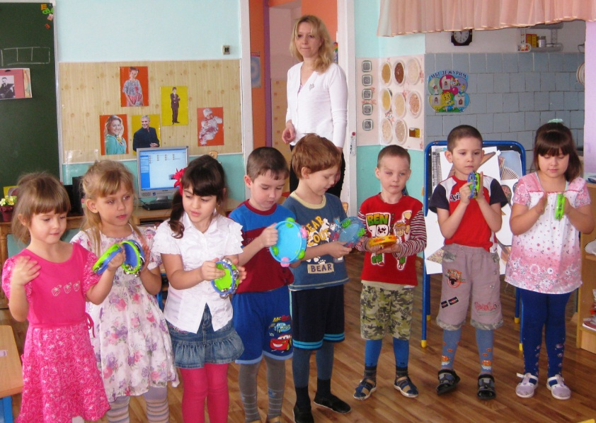
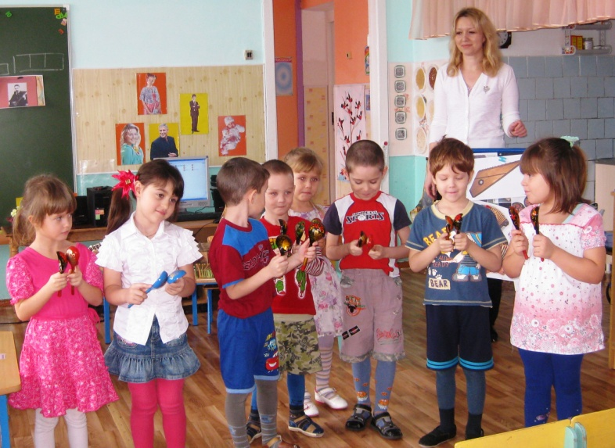
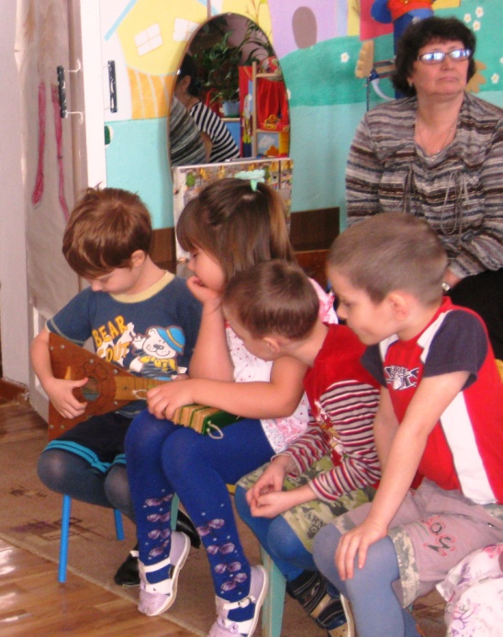
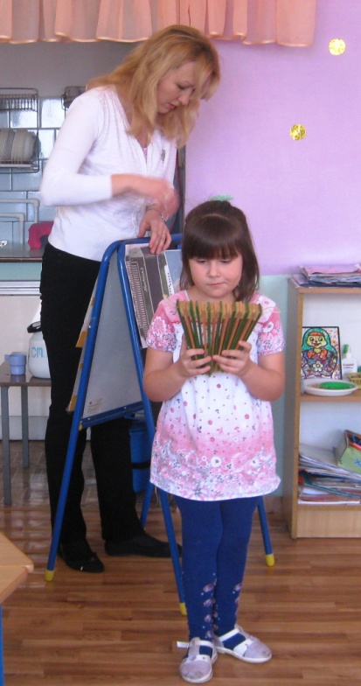
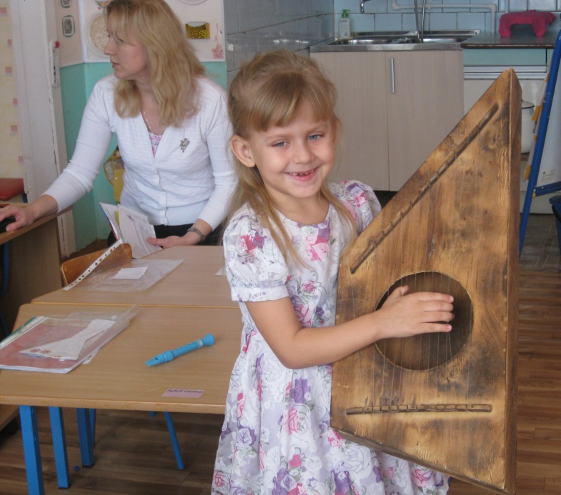
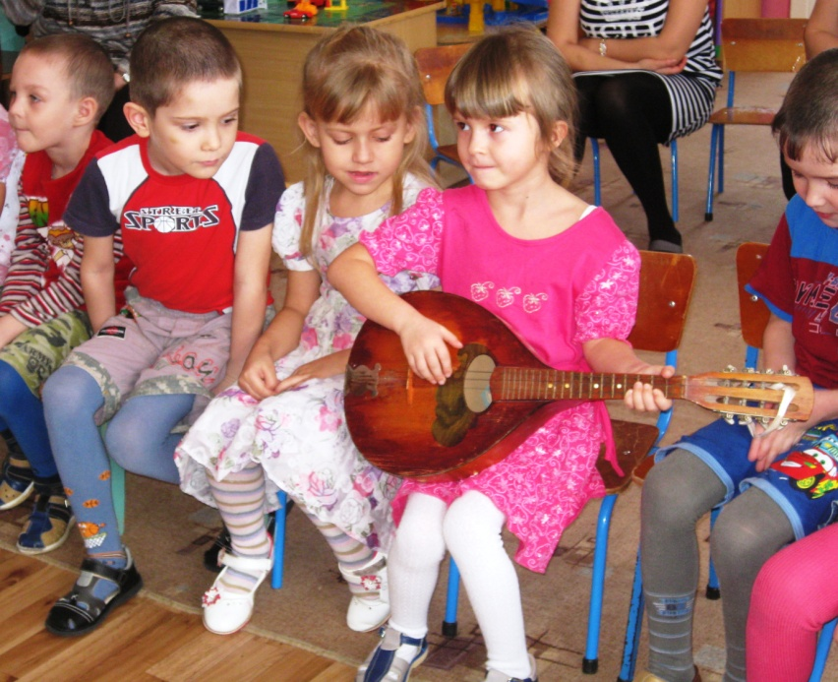
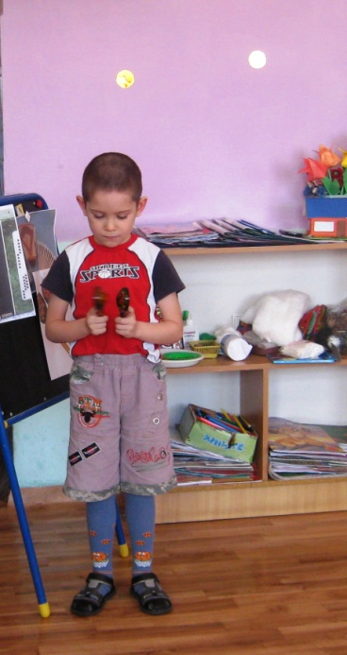
Старшая группа
Воспитатель Плотникова Светлана Евгеньевна
Русские народные музыкальные инструменты

Slide 13
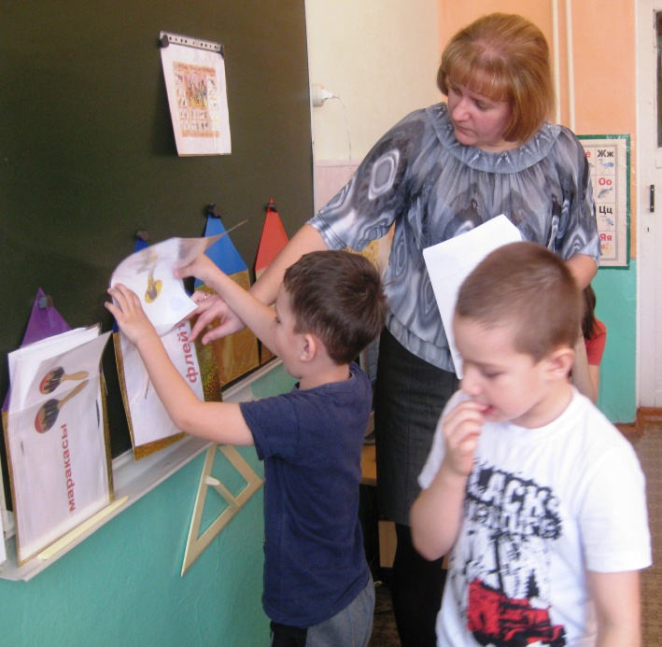
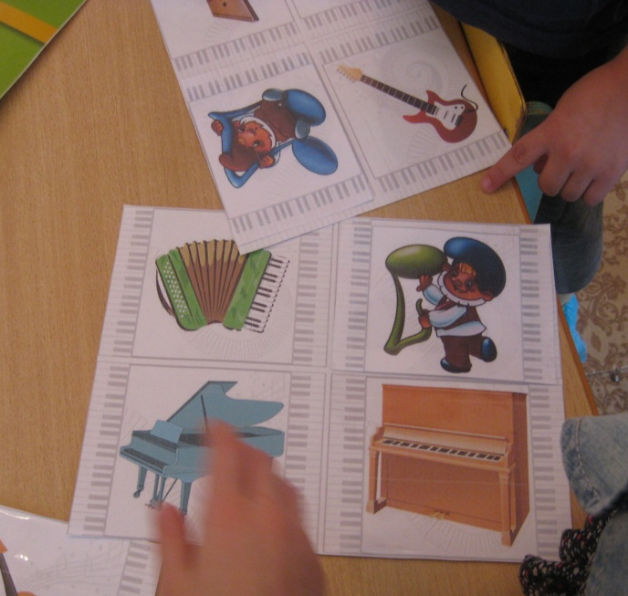
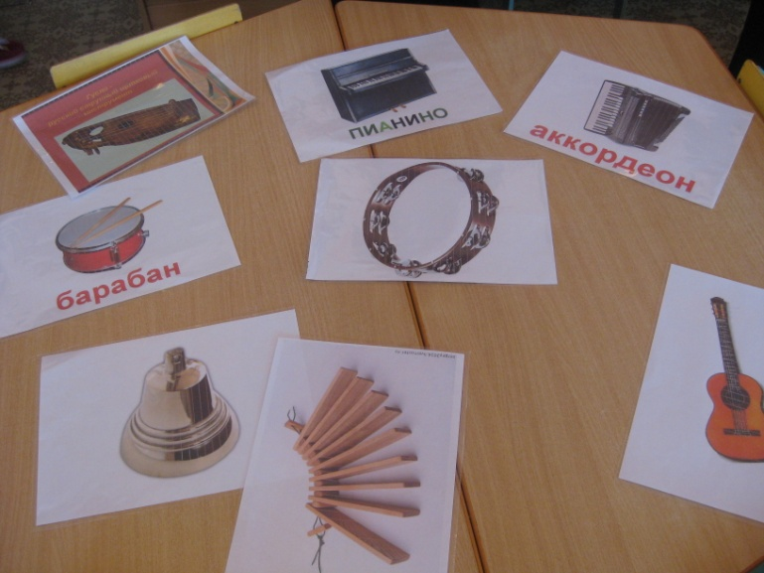
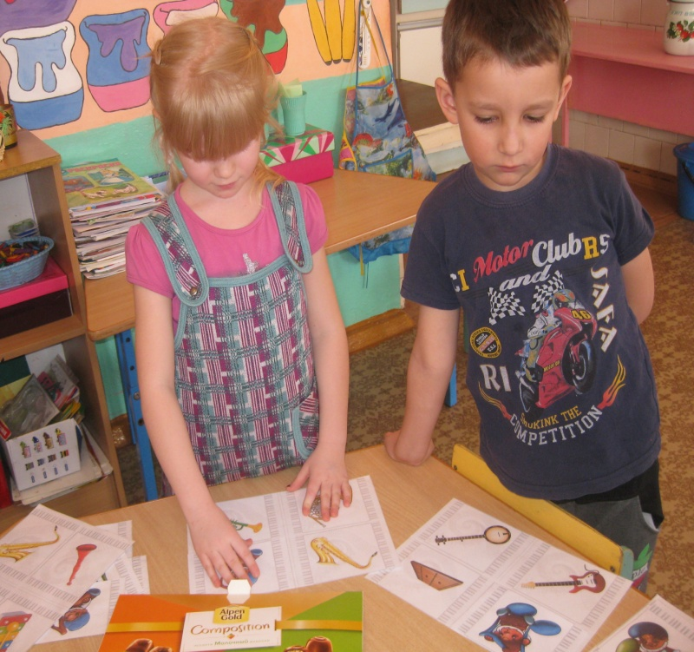
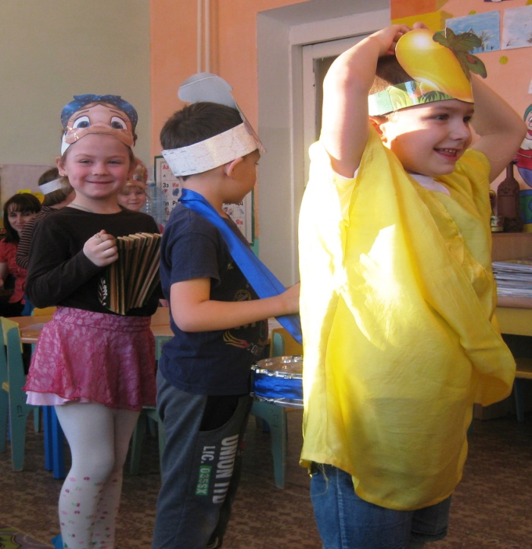
Подготовительная группа
Воспитатель
Бородастова Юлия
Геннадьевна
«В мире музыкальных инструментов»

Slide 14
Театрализованные игры

Slide 15
Театрализованные игры в ДОУ -
наиболее доступный ребенку и интересный
для него способ переработки и выражения
впечатлений, знаний и эмоций. Театрализованная игра как один из ее видов является эффективным средством социализации дошкольника в процессе осмысления им нравственного подтекста литературного или фольклорного произведения. В театрализованной игре осуществляется эмоциональное развитие: дети знакомятся с чувствами, настроениями героев, осваивают способы их внешнего выражения, осознают причины того или иного настроя. Велико значение театрализованной игры и для речевого развития (совершенствование диалогов и монологов, освоение
выразительности речи).
Наконец, театрализованная игра является средством
самовыражения и самореализации ребенка

Slide 16
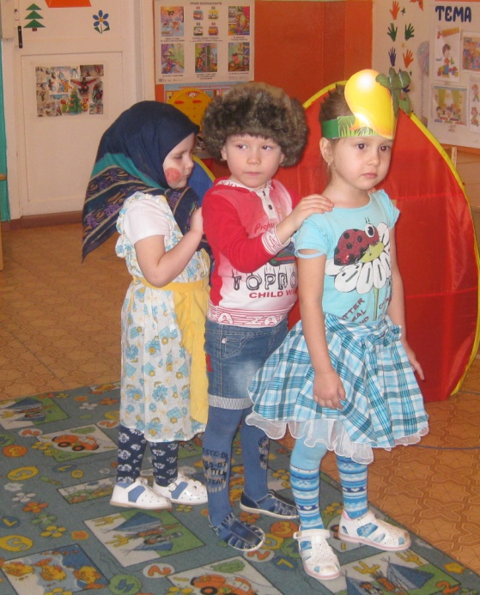
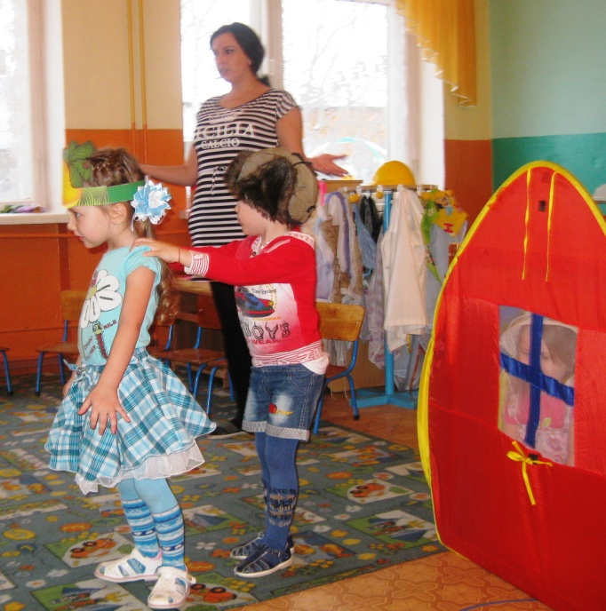
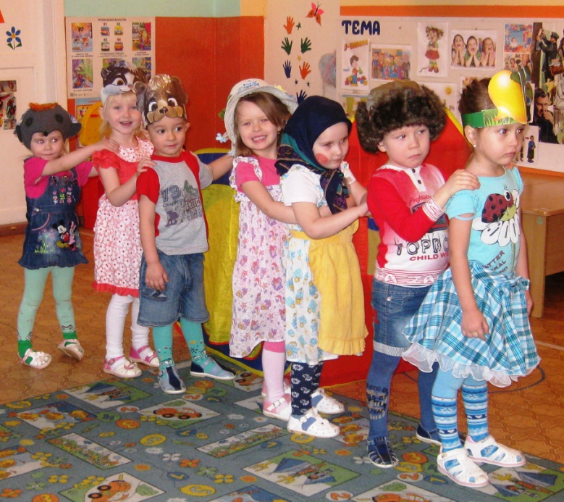
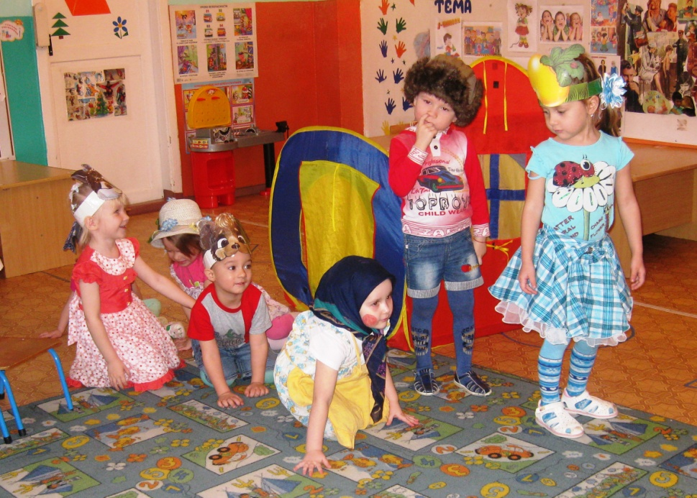
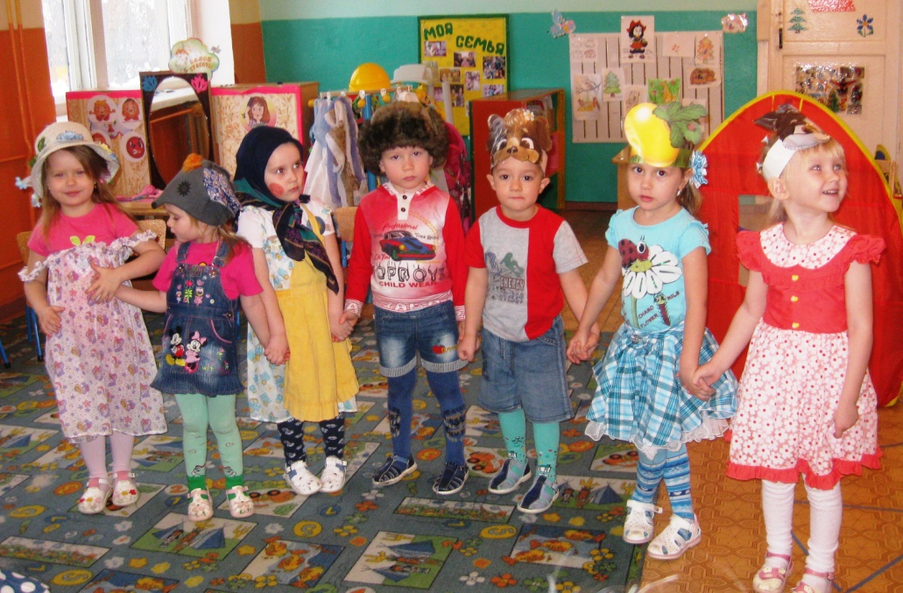
1-я младшая группа
Воспитатель Васильева Евгения Олеговна
Сказка «Репка»

Slide 17
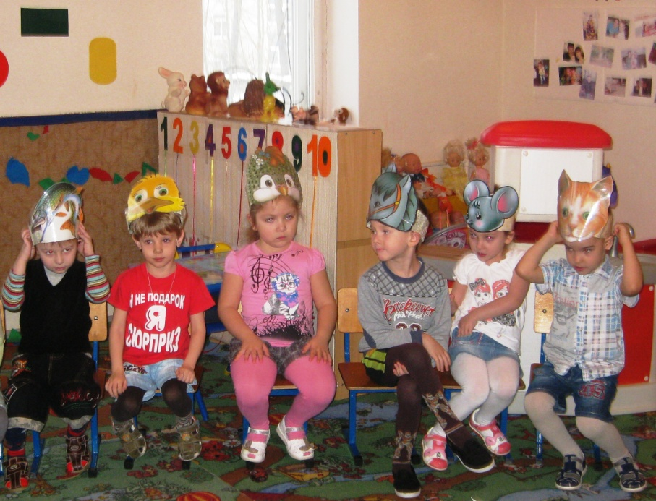
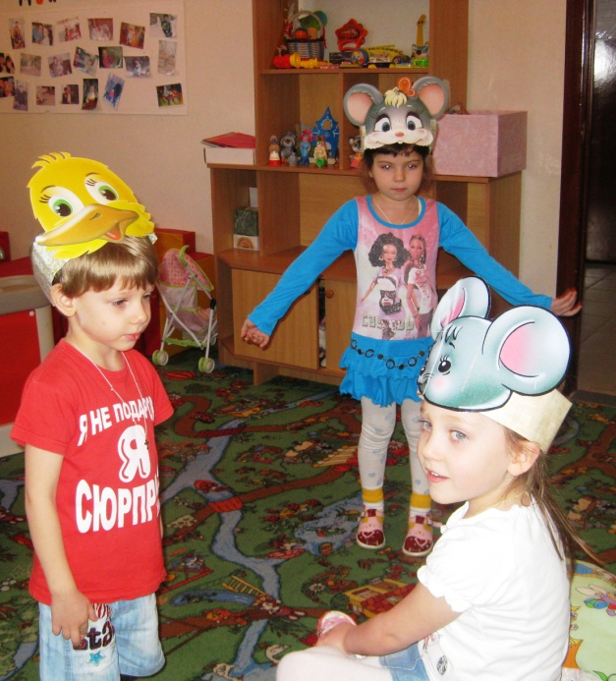
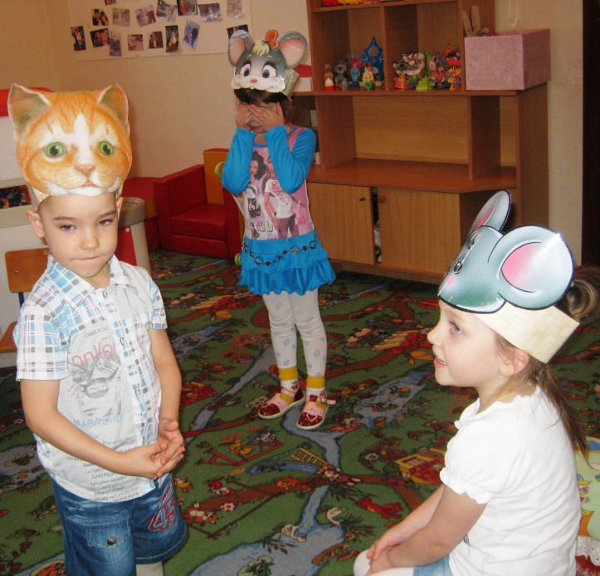
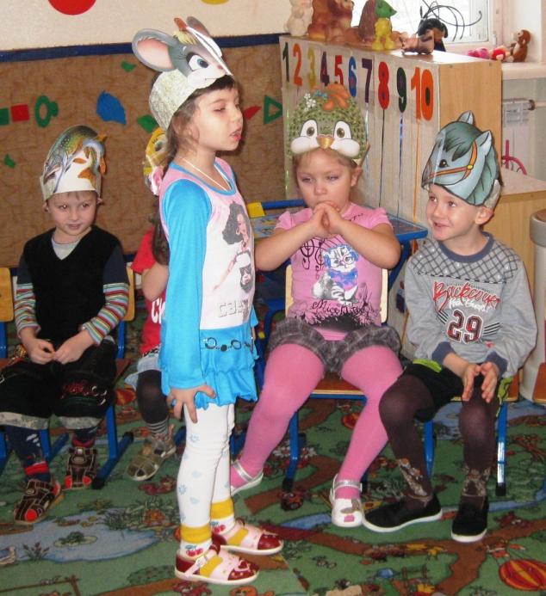
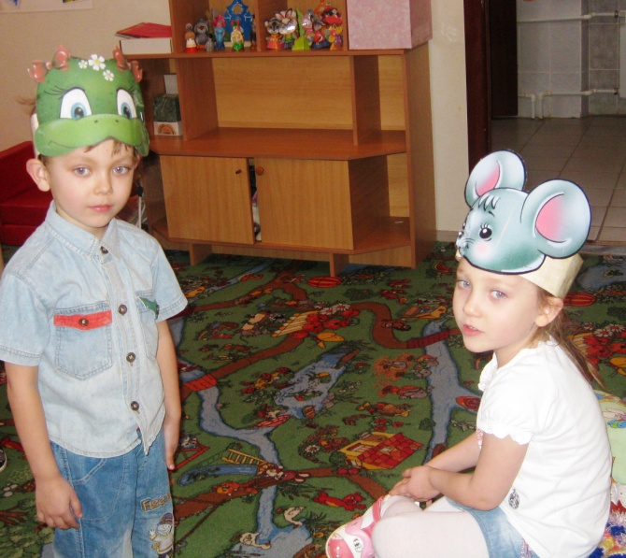
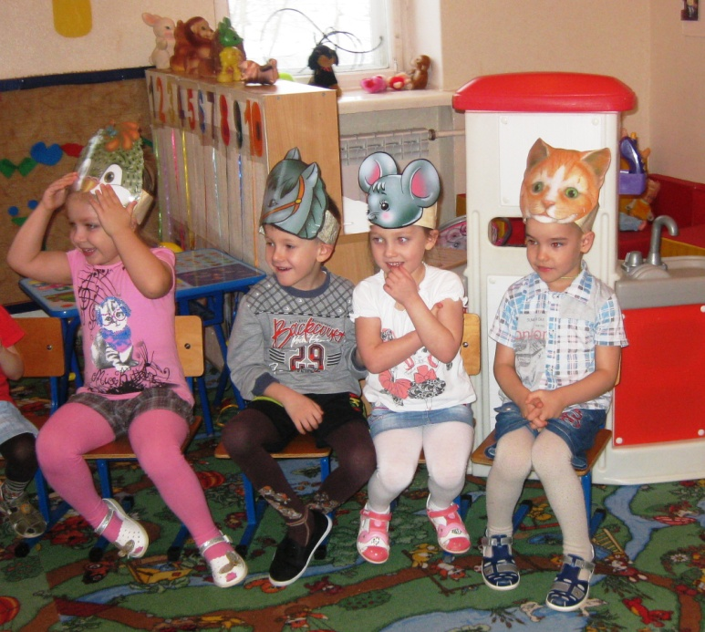
Средняя группа
Воспитатель Губайдуллина Расима Мухамедьяровна
«Сказка о глупом мышонке»

Slide 18
СПАСИБО
ЗА
ВНИМАНИЕ

